Slide 1
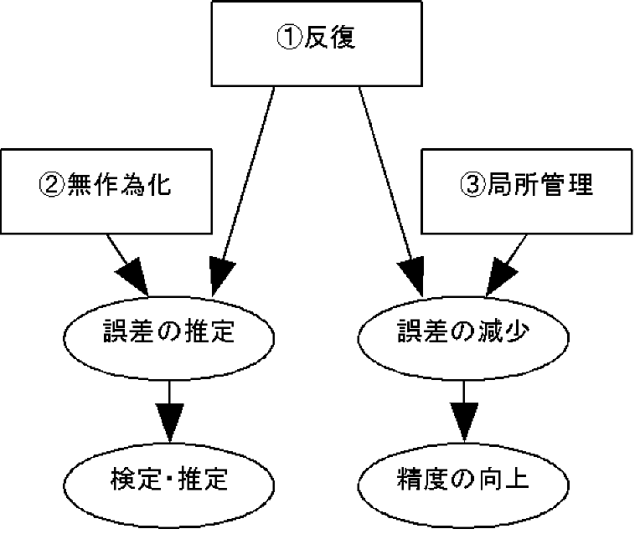
フィッシャーの三原則
実験につきまとう誤差をいかにして制御するか
Notes:
プリント「生物統計学＿第１０回分散分析その３ 交互作用の解析・フィッシャーの三原則2013年」P９以降を予習しながら空所を埋めていきましょう．
実験にともなう「誤差」を評価し，かつ実験の精度を上げるために，分散分析の開発者でもあるＲ．Ａ．フィッシャーは次の三原則を満足するように実験を計画しなければならないと提案しました．① 反復，② 無作為化，③ 局所管理の3つの原則です．
画面の図のように，反復によって，誤差の推定と誤差の減少ができます．無作為化によって誤差の推定ができます．局所管理によって誤差の減少ができます．誤差の推定は統計的推定や検定では必須の条件です．誤差の減少は統計的推定や検定の精度を高めます．したがって，反復と無作為化は実験には必須であり，局所管理も精度の向上のためには行うことが望ましいということになります．

Slide 2
１．反復
誤差の大きさを見積もる
誤差を小さくする
Notes:
誤差を評価するためには１回だけの実験では不可能です．２回以上の実験をしなければ誤差の評価はできません．さらに反復の回数を増やせば，誤差をより正確に評価できるだけでなく，誤差自体を小さくすることができます．反復数が増えると，標本数が増えるから，標準誤差が小さくなるからです．

Slide 3
反復の数はいくらぐらい？
反復は誤差の自由度が6～20くらいが適当とされる
エクセルの分散分析表では，グループ内誤差，誤差，あるいは繰り返し誤差とあるところの自由度のことである
Notes:
しかし，反復数を多くすればするほどよいとは限りません．同じ条件で繰り返した実験でないと反復ではありませんから，多数の実験を同じ条件ですることは困難になります．工業製品では同じ条件で多数の製品を作ることもできるかもしれませんが，農業では同じ条件をそろえること自体がなかなか難しくなります．したがって，現実的には反復数には限度があります．どのぐらいの反復数がよいかは，必要とする実験の精度によって決まるから一概にはいえません．一般には誤差の自由度は6～20が適当とされます．（誤差の自由度とは分散分析における誤差の自由度のことです）．

Slide 4
反復とは？
１ ２ ３ ４ ５
同じポットの5株は反復か？
１
２
３
４
５
ポットを変えれば反復なのか？
Notes:
反復とは実験を繰り返すことなので，実験を繰り返したとは認められないものは反復とはいえません．例えば，同じポットに植わっている5つの植物を5反復とするのは間違いです．反復は実験を繰り返すことによって得られますから，反復1の実験と反復2の実験とは独立しているはずであり，同じポットに植わっている植物はそれぞれに影響し合うから反復とはみなせません．同じポットでは植物は複数あるけれども，それが植わっている土壌は１つしかありません（土壌分析データは反復がない）．でもポットを変えれば反復なのかというとそれはそうとは限りません．そもそも近づけすぎたポットではお互いに影響して，反復とはいいがたくなります．判断が分かれるのは同じ1室の人工気象室に5つのポットを入れた場合，これを反復と見なすかです．アメリカでは同じ1室の人工気象室にポットを複数入れても反復とは見なさないのがふつうです．ヨーロッパはそこまで厳しくない傾向にあり，日本はもっと甘いです．

Slide 5
２．無作為化
系統誤差を偶然誤差に転化する
実験をランダムに割り当てることによって，系統誤差はランダムに各処理に割り当てられることになり，偶然誤差に転化できる
真の値はわからないから，系統誤差はそのままでは評価できない．系統誤差は偏りのある誤差だから，効果と区別できないからである（交絡するという）
系統誤差のうち，どこに原因があるかをわかっているものは次の局所管理で除去するのが望ましい
Notes:
実験の場は，系統誤差が影響を及ぼさないように全体をできるだけ均一にしなければなりません．しかし，現実には必ずしもそれが可能とは限りません．例えば，圃場実験では圃場のすべてにおいて地力，温度，水などを全く均等にするというわけにはいきません．このような偏りや癖を持って現れる誤差を系統誤差を完全に除去することは不可能で．さらにすべての系統誤差の原因を把握することも不可能です．つまりいくら注意深い実験をしても，未知の系統誤差が潜んでいる可能性を排除することはできません．
実験配置を無作為に行うことによって，このような系統誤差を偶然誤差に転化させることを無作為化といいます．無作為化するには，さいころ，乱数サイ，乱数表，パソコンの乱数関数などが使えます．どんな実験でも無作為化は基本です．
フィッシャーの三原則のうち，反復と無作為化を行ったものを完全無作為化法とよぶ（次回，学習する）．

Slide 6
無作為化の例
月曜日
火曜日
水曜日
木曜日
金曜日
土曜日
日曜日
石臼挽きのそば
そうでないそば
Notes:
そば屋の例で無作為化を考えてみましょう．曜日によって，客数が違うことを知らないとしても，処理を無作為に（ランダムに）割り当てることによって，曜日による影響を偶然誤差（つまりさいころのせい）にすることができます．こういうとなんかごまかしのように感じるかもしれません．しかし，このようなくじびきあるいはさいころによって，曜日を割り当てる回数を増やしていけば，石臼挽きのそばもそうでないそばもそのうち均等に曜日が当たるようになるはずです．無作為化とはこのようにして，曜日の影響を少なくしてやる方法です．
無作為化は，系統誤差の原因がわかっていない場合でも有効ですし，もしわかっていても対処しようがない，対処しにくい系統誤差の場合でも有効です．実験ではすべての系統誤差を把握できませんので，無作為化は必ず行わなければなりません．

Slide 7
３．局所管理
実験の場全体を均一にはできなくても，その一部を均一にすることは可能である．反復数を増やして誤差を減らそうとすると，反復を増やした結果，実験全体を均一にできないためにかえって誤差が増える可能性がある．この場合，反復数を増やすときに各反復をその中の均一にした部分（かたまり，ブロック）に当てることで，系統誤差を除去することができる
Notes:
実験の場全体を均一にはできなくても，その一部を均一にすることは可能です．反復数を増やして誤差を減らそうとすると，反復を増やした結果，実験全体を均一にできないためにかえって誤差が増える可能性があります．この場合，反復数を増やすときに各反復をその中の均一にした部分（かたまり，ブロック）に当てることで，系統誤差を除去することができます．
無作為化は実験の場にある系統誤差を偶然誤差にすることによって，測定の精度を高める方法ですが，局所管理はさらにそれより強力であり，実験の場にある系統誤差をブロックの差にすることによって，処理間差から消去することによって，測定の精度を高める方法です．

Slide 8
局所管理の例
月曜日
火曜日
水曜日
木曜日
金曜日
土曜日
日曜日
石臼挽きのそば
そうでないそば
Notes:
そば屋の例で局所管理を考えてみましょう．土曜日，日曜日の週末と月曜日から金曜日までの平日の２つは客数が違うということがわかっているならば，それを利用して，系統誤差を除去することができます．
つまり土曜日と日曜日を1つのブロックにして，その中に石臼挽きのそばとそうでないそばを1つずつ割り当て，平日を1つのブロックにして，その中に石臼挽きのそばとそうでないそばを1つずつ割り当てます．こうすることで曜日による系統誤差を小さくすることができます．なおブロック内では無作為に割り当てます．土曜日と日曜日で少しは差があるかもしれませんから，それを無作為化によって偶然誤差に転化するのです．
フィッシャーの三原則に基づく実験計画については次回の授業で詳しく扱います．

